Slide 1



EkstraksiFitur Tekstur
Oleh :
Rahmat Robi Waliyansyah, M.Kom.

Slide 2
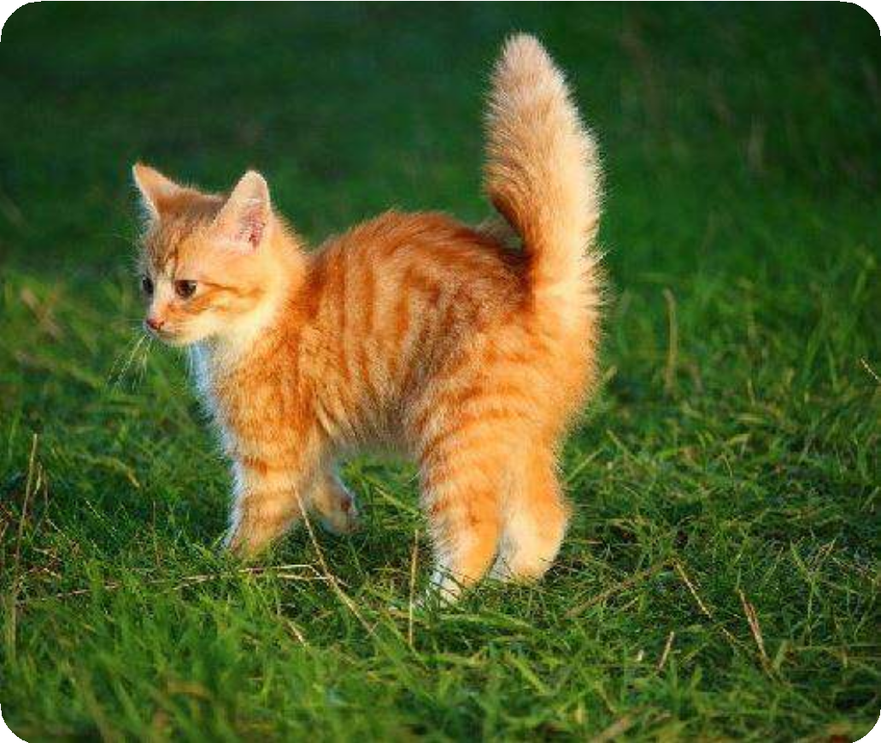

Bagaimana mendeteksi objek dengan latar belakang tekstur ?

Slide 3
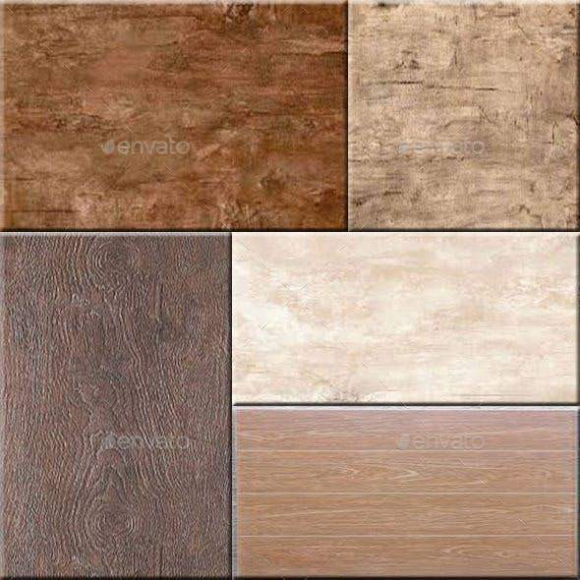
Fitur Tekstur
Tekstur adalah frekuensi perubahan rona pada citra (Lillesand dan Kiefer, 1979) atau pengulangan rona kelompok obyek yang terlalu kecil untuk dibedakan secara individual (Estes dan Simonett, 1975).
Tekstur merupakan bentuk atau nilai raba permukaan benda atau gambar, baik itu benda nyata atau semu. Suatu permukaan bisa jadi kasar, halus, keras atau juga bisa lunak.

Slide 4
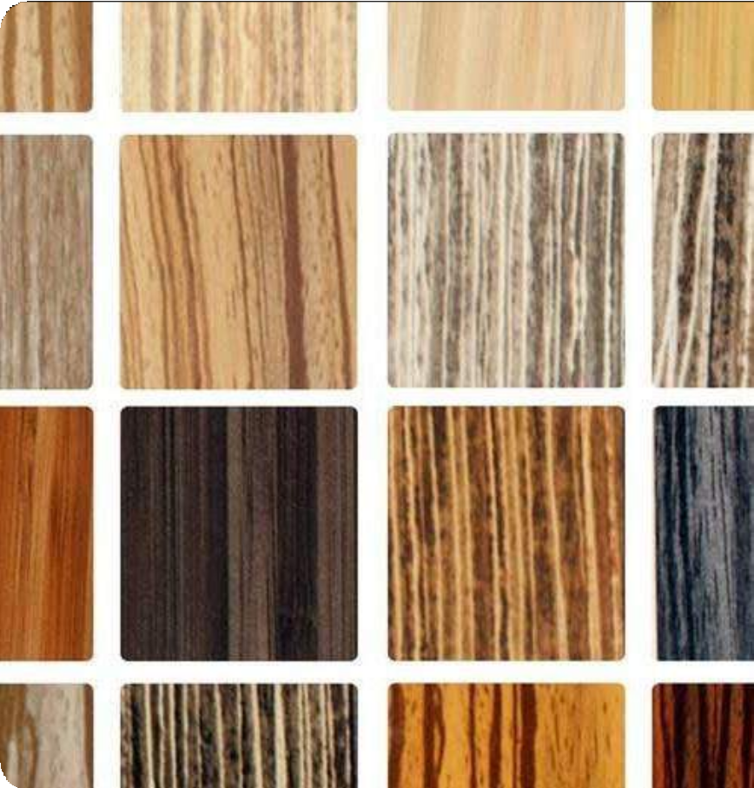
Fitur Tekstur
Metode yang digunakan untuk memperoleh fitur
tekstur dapat dibedakan menjadi tiga golongan:
  metode statistis,
  metode structural,
  metode spektral.
Metode statistis menggunakan perhitungan statistika
untuk membentuk fitur. Contoh yang termasuk
sebagai metode statistis yaitu GLCM dan Tamura.
Metode struktural menjabarkan susunan elemen ke dalam tekstur. Contoh metode struktural adalah Shape Grammar(Petrou dan Sevilla, 2006).
Metode spektral adalah metode yang didasarkan pada domain frekuensi-spasial. Contoh metode spektral adalah distribusi energi domain Fourier, Gabor, dan filter Laws

Slide 5




TeksturBerbasis Histogram

Slide 6
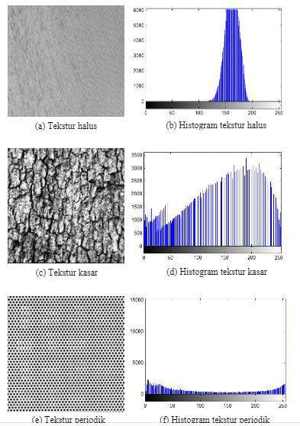
Histogram
Metode yang sederhana untuk
mendapatkan
pada histogram
tekstur adalah dengan mendasarkan
Gambar (a)
menunjukkan bahwa citra dengan tekstur
halus memiliki daerah
perubahan intensitas yang
sempit. Sebaliknya, citra yang kasar memiliki
kontras
yang tinggi, ditandai dengan jangkauan intensitas yang
lebar Gambar (c). Menurut penglihatan, citra
dalam Gambar (e) juga termasuk kasar dibandingkan
dengan citra
pada
Gambar (a)
meskipun beraturan
Mengukur kehalusan/kekasaran intensitas citra (properti)
1
𝑅 = 1 − _{1 + 𝜎2}

Slide 7


Metode Statistik
Skewness
merupakan ukuran ketidaksimetrisan terhadap rerata
intensitas, disebut juga momen orde tiga ternormalisasi.
𝐿−1
𝑠𝑘𝑒𝑤𝑛𝑒𝑠𝑠 = ෍ 𝑖 − 𝑚 ³ 𝑝(𝑖)
𝑖=1
Energi (keseragaman)
Ukuran yang menyatakan distribusi intensitas piksel terhadap jangkauan aras keabuan.
𝐿−1
𝑒𝑛𝑒𝑟𝑔𝑖 = ෍[𝑝(𝑖)]²
𝑖=0
Entropi
Mengindikasikan kompleksitas citra
𝐿−1
𝑒𝑛𝑡𝑟𝑜𝑝𝑖 = − ෍ 𝑝(𝑖) log₂(𝑝 𝑖 )
𝑖=0
Rerata intensitas
proses ini akan menghasilkan rerata kecerahan objek
𝐿−1
𝑚 = ෍ 𝑖. 𝑝(𝑖)
𝑖=0
𝑖 = 𝑎𝑟𝑎𝑠 𝑘𝑒𝑎𝑏𝑢𝑎𝑛 𝑝𝑎𝑑𝑎 𝑐𝑖𝑡𝑟𝑎
𝑝 𝑖 = 𝑝𝑟𝑜𝑏𝑎𝑏𝑖𝑙𝑖𝑡𝑎𝑠 𝑖
𝐿 = 𝑛𝑖𝑙𝑎𝑖 𝑎𝑟𝑎𝑠 𝑘𝑒𝑎𝑏𝑢𝑎𝑛 𝑡𝑒𝑟𝑡𝑖𝑛𝑔𝑔𝑖
Deviasi Standar
fitur ini memberikan ukuran kekontrasan
𝜎 = σ^{𝐿−1} 𝑖 − 𝑚 ²𝑝(𝑖)
𝑖=1

Slide 8

Gray Level Coocurence Matrix (GLCM)

Slide 9
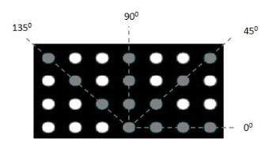
GLCM
GLCM menggunakan perhitungan tekstur pada orde kedua. Pengukuran tekstur pada orde pertama menggunakan perhitungan statistika didasarkan pada nilai piksel citra asli semata, seperti varians, dan tidak memperhatikan hubungan ketetanggaan piksel.
Pada orde kedua, hubungan antar pasangan dua piksel
citra asli diperhitungkan (Hall-Beyer, 2007)
𝐺𝐿𝐶𝑀_{𝑟Ԧ} 𝑖, 𝑗 = #൛(𝑥₁, 𝑦₁), (𝑥₂, 𝑦₂) ∈
(𝑁_{𝑥}, 𝑁_{𝑦})𝑥(𝑁_{𝑥}, 𝑁_{𝑦})|𝑓(𝑥₁, 𝑦₁) = 𝑗^{𝑟Ԧ} = (𝑥₂−𝑥₁, 𝑦₂ − 𝑦₁)ൟ
Offset 𝑟 dapat berupa sudut dan/jarak.
Salah satu cara untuk merepresentasikan hubungan
ini yaitu berupa (1,0), yang menyatakan hubungan
dua piksel yang berjajar horizontal dengan piksel bernilai 1 diikuti dengan piksel bernilai 0.
Berdasarkan komposisi tersebut, jumlah kelompok piksel yang memenuhi hubungan tersebut dihitung

Slide 10
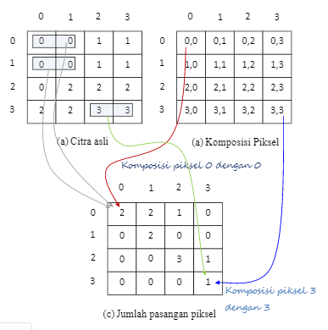
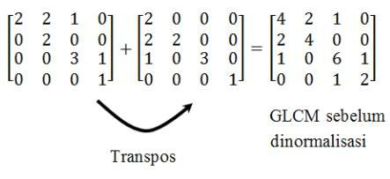
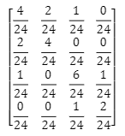
GLCM
Matriks GLCM simetris
Normalisasi GLCM

Slide 11




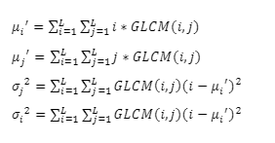

GLCM
Untuk mendapatkan fitur GLCM bisa menggunakan lima besaran berupa angular second moment (ASM), contrast, inverse different moment (IDM), entropi, dan korelasi.
ASM (merupakan ukuran homogenitas citra)
Entropi (ukuran ketidakteraturan aras keabuan di dalam citra)
Korelasi (merupakan ukuran ketergantungan linear
antarnilai aras keabuan dalam citra)
Kontras (merupakan ukuran keberadaan variasi aras keabuan piksel citra)
dengan
IDM (mengukur homogenitas)

Slide 12
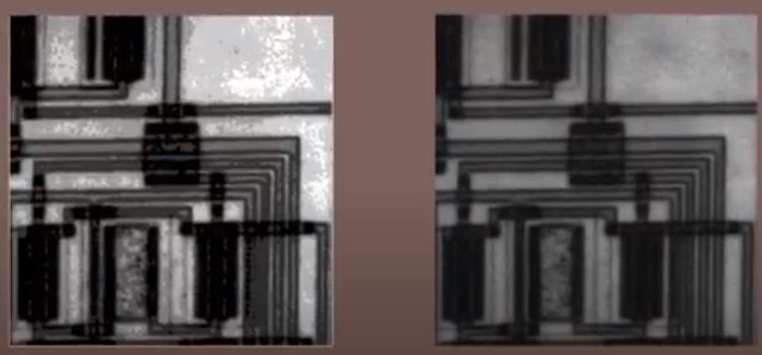
Contoh GLCM

Slide 13



Latihan
Diketahui
Perhitungan GLCM menggunakan sudut 0⁰ dan jarak 1
Tentukan Fitur GLCM

Slide 14


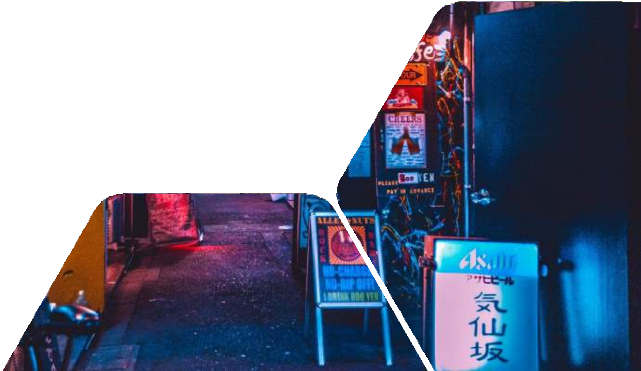


Local Binary Patterns (LBP)

Slide 15
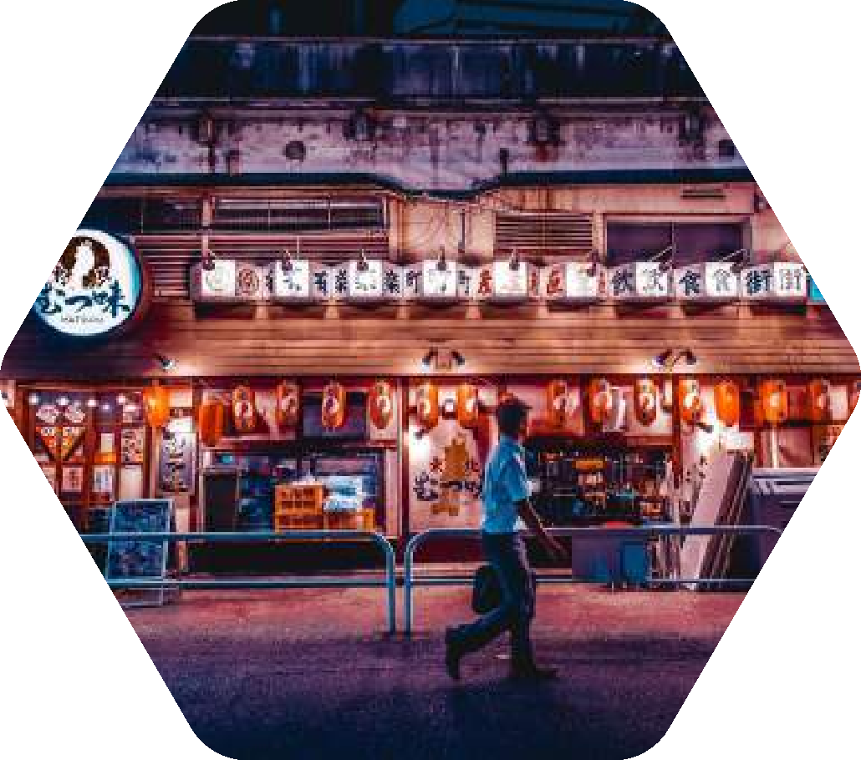
Local Binary Patterns (LBP)
Local Binary Pattern (LBP) didefinisikan sebagai ukuran tekstur gray-scale invarian, berasal dari definisi umum tekstur di daerah sekitar.
Operator LBP dapat dilihat sebagai pendekatan kesatuan dengan model statistik dan struktur tradisional berbeda dari analisis tekstur.
Secara sederhana, LBP adalah sebuah kode biner yang menggambarkan pola tekstur lokal. Hal ini dibangun dengan lingkungan batas dengan nilai abu-abu dari pusatnya (Ahonen, Hadid, & Pietikainen, 2004, pp. 2-3).

Slide 16
Local Binary Patterns (LBP)
LBP adalah operator tekstur yang sederhana dan sangat efisien dengan cara memberikan label pada piksel dengan melakukan pengambangan (thresholding) pada setiap piksel tetangga dan mempertimbangkan hasilnya sebagai bilangan biner.
LBP menggunakan citra grayscale dengan ketetanggaan 3x3, dimana nilai piksel pada posisi tengah digunakan sebagai ambang threshold. Piksel-piksel tetangga kemudian dilakukan binerisasi dengan ketentuan :
  Apabila nilai piksel tetangga lebih kecil dibandingkan dengan threshold maka akan bernilai 0
  Apabila nilai piksel tetangga lebih besar/sama dengan
threshold maka akan bernilai 1

Slide 17
Local Binary Patterns (LBP)
Setelah itu binerisasi pada setiap piksel dikalikan dengan nilai bobot yang telah ditentukan pada piksel yang bersesuaian, yakni dikalikan dengan 2^{n} . Hasil perkalian kemudian dilakukan penjumlahan
Keuntungan metode LBP yaitu variasi untuk perubahan tingkat abu-abu monoton dan efisiensi komputasi

Slide 18
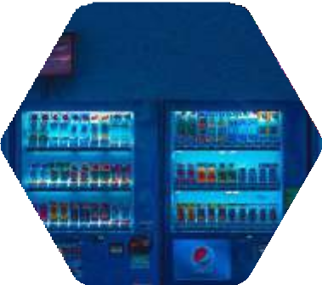

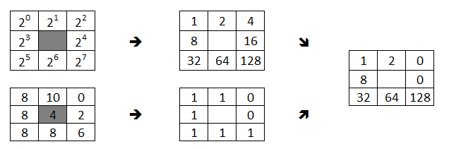
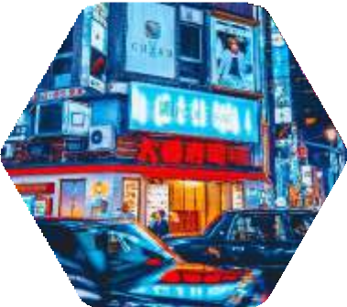
Local Binary Patterns (LBP)
_{𝑠 𝑥 = ቊ}1, 𝑥 ≥ 0
•
0, 𝑥 < 0
𝐿𝐵𝑃_{𝑃,𝑅} = σ^{𝑝−1} 𝑠 (𝑔_{𝑝} −𝑔_{𝑐})2^{𝑝}
𝑝=0
𝑔_{𝑝} = derajat keabuan pada piksel tetangga ke-p
𝑔_{𝑐} = derajat keabuan pada piksel diposisi tengah
Pola : 11010111 = 1(2⁰) +1(2¹)+0(2²)+1(2³)+0(2⁴)+1(2⁵)+1(2⁶)+1(2⁷)
= 1 +2+0+8+0+32+64+128
= 235

Slide 19
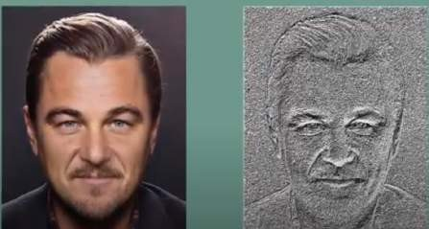
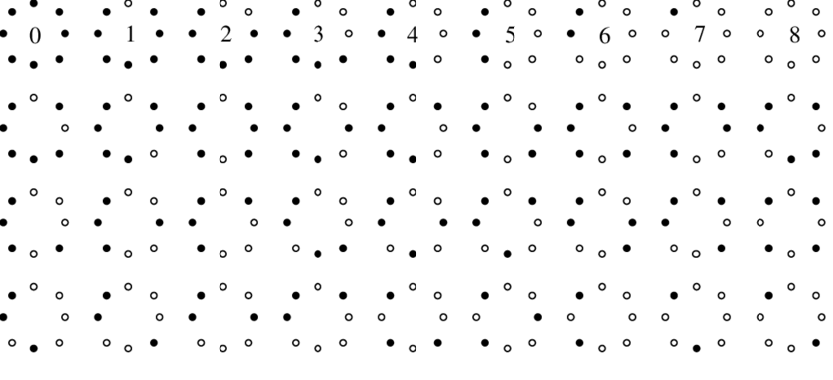
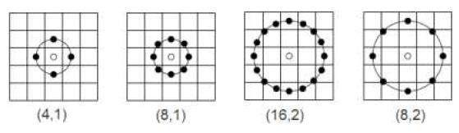
Local Binary Patterns (LBP)
Pelajari Varian dari LBP misal LBP Rotation Invariant
(LBPri)

Slide 20
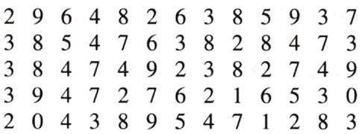
Latihan Ekstraksi fitur
Hitung citra dengan menggunakan Algoritma LBP

Slide 21
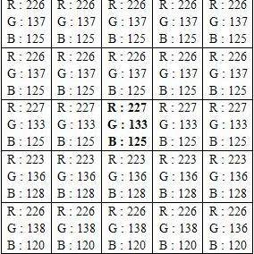
Latihan Ektraksi Fitur Warna
Lakukan ekstraksi fitur warna dengan metode HSV

Slide 22
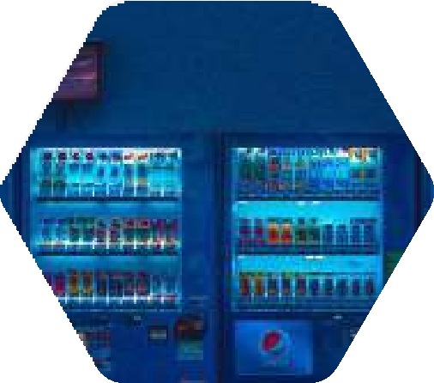
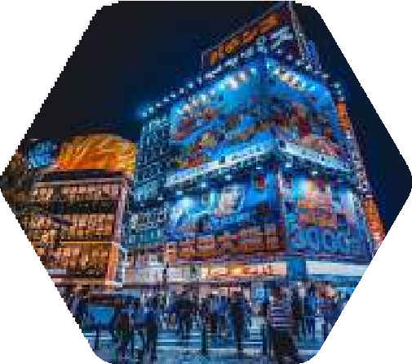
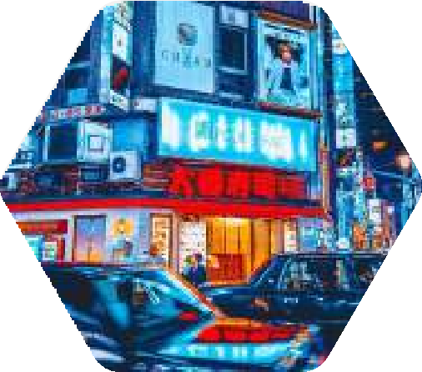
Penerapan Fitur Tekstur
Beberapa contoh aplikasi tekstur disajikan di bawah ini (Tuceryan dan Jain, 1998).
Inspeksi industri
secara tekstil,
otomatis pengecatan
pada mobil,
pemakaian karpet.
Analisis citra medis. Misalnya, tekstur
digunakan untuk klasifikasi penyakit paru-paru, diagnosis leukemia, dan pembedaan tipe-tipe sel darah putih.
Analisis penginderaan jarak-jauh. Misalnya,tekstur dipakai untuk kepentingan klasifikasi area tanah

Slide 23



April
+1 23 987
il@w www.prosewar

